Slide 1
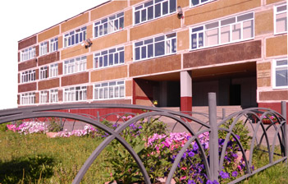
МАОУ «СОШ № 140»
Школа открыла двери для своих первых учеников
в сентябре 1993 года.
Школа отмечает
20-летний юбилей
в сентябре 2013 года

Slide 2
Гимн школы
Время как птица, летит и мчится
Десять годков пронеслось
Школьные лица, здесь нам учиться
Мир узнавать повелось.
Сколько их было – рытвин и горок?!
Все начинали с нуля.
Мир этот дорог – школа 140 –
Первые учителя. Солнышко – злато.
Небо как вата в светлых разливах окна.
Старая карта. Белая парта.
А за порогом страна.
Мы повзрослели. Веют над нами
Ветры, дороги пыля.
Мир этот дорог – школа 140. Школа родная моя
Все повторится будут нам сниться,
Верная пристань – наш дом,
Школьные лица, жизни страница
С первым сентябрьским звонком.
Чувства острее на расстоянии.
Прошлое манит сильней.
Школа 140 в вечном сиянии
Детства и солнечных дней.

Slide 3
Ключевые дела детско-взрослого сообщества
I четверть
"Здравствуй школа" – КТД "День учителя" – организаторы дела – ученики и родители
II четверть
"Мир вокруг нас" – КТД "День ученика" – организаторы дела - педагоги и родители
III четверть
"Тепло родного очага" – КТД "День родителя" – организаторы дела – ученики и педагоги
IY четверть
"Люди года" – КТД "День лидера" – организаторы – советы классов
V четверть
«Летняя кампания" – организация летнего отдыха и волонтерского труда подростков –
организаторы – педагоги и родители

Slide 4
Линейка первого звонка
Мы рады снова видеть всех!
Педагоги- гордость школы.
Давайте познакомимся!

Slide 5
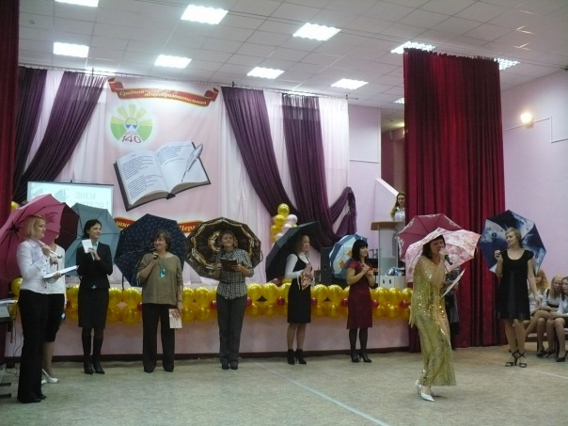
День Учителя

Slide 6
Встреча учителей

Slide 7
Проект «Мой класс»

Slide 8
День Ученика

Slide 9
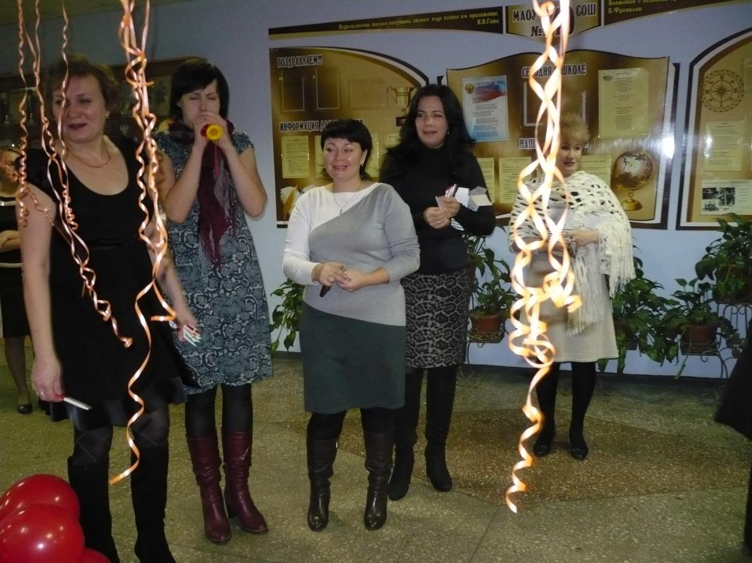

Slide 10
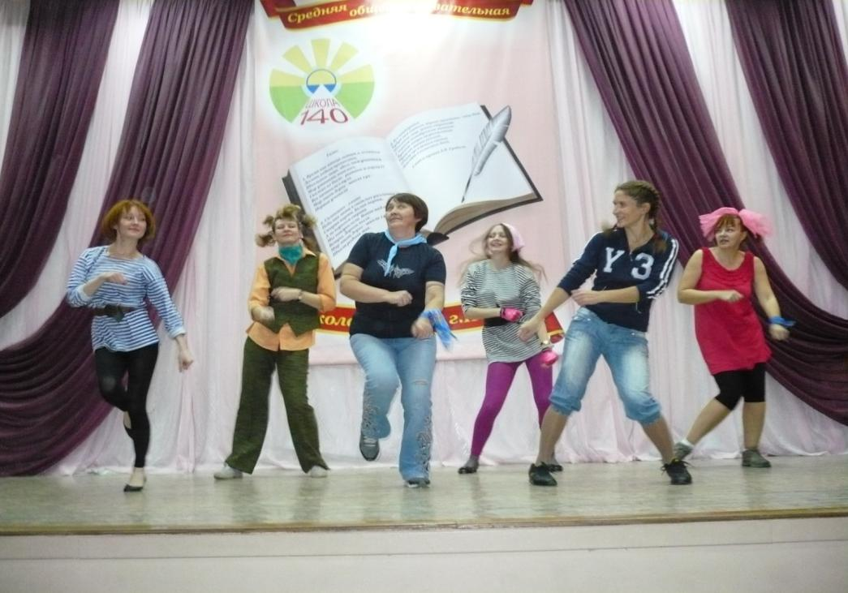
С праздником, дорогие ученики!

Slide 11
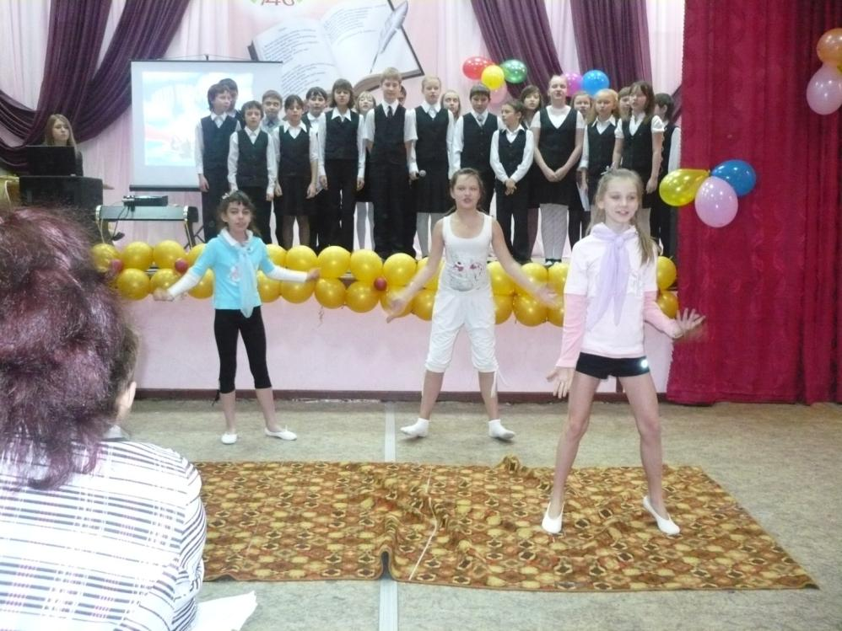
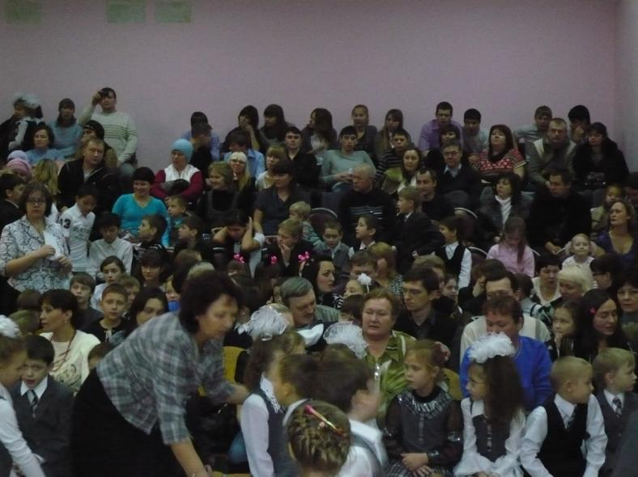
День Родителя

Slide 12
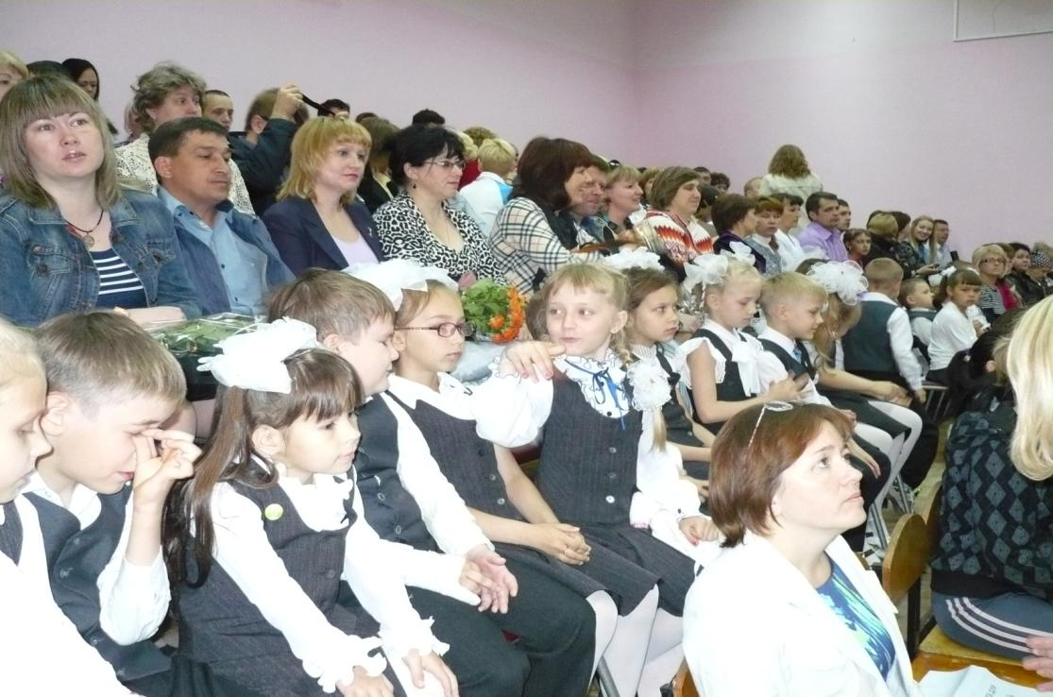
В ожидании чуда

Slide 13
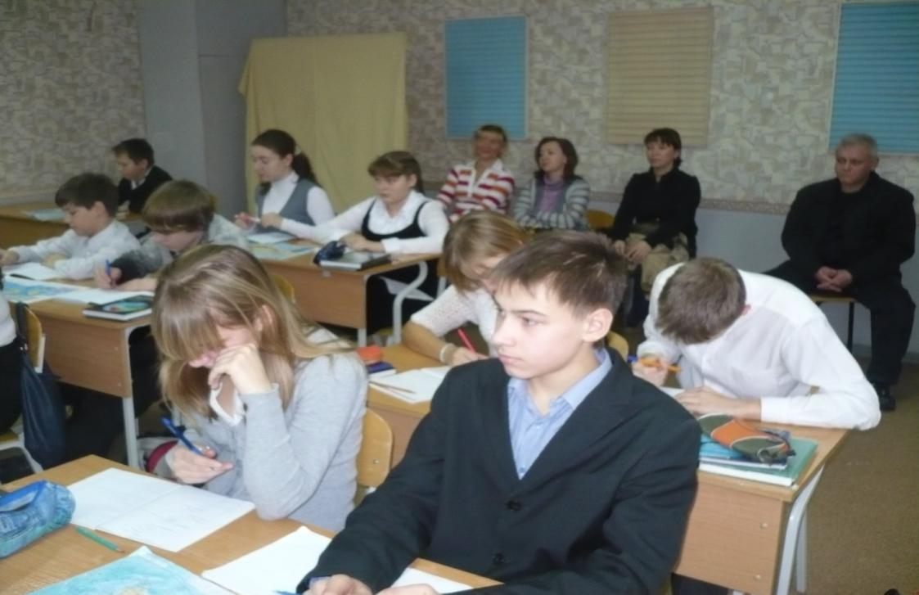
Открытые уроки для родителей

Slide 14
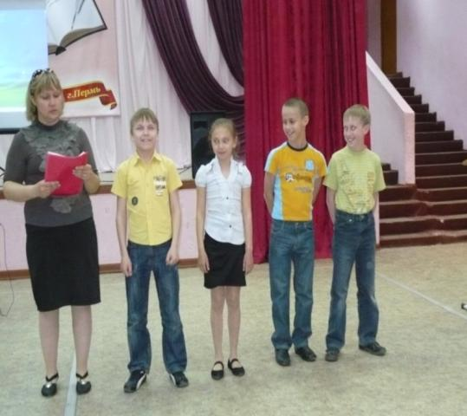
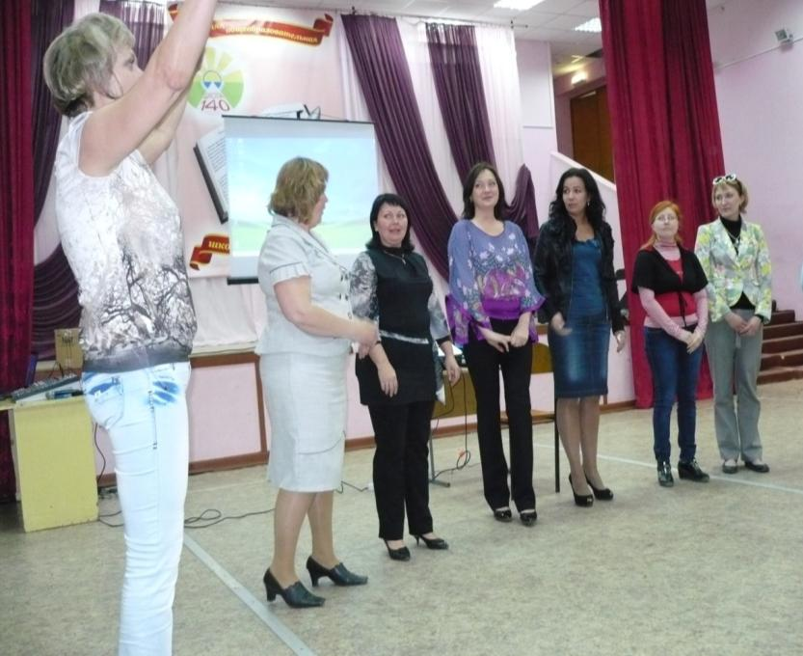
Детско-взрослая конференция

Slide 15
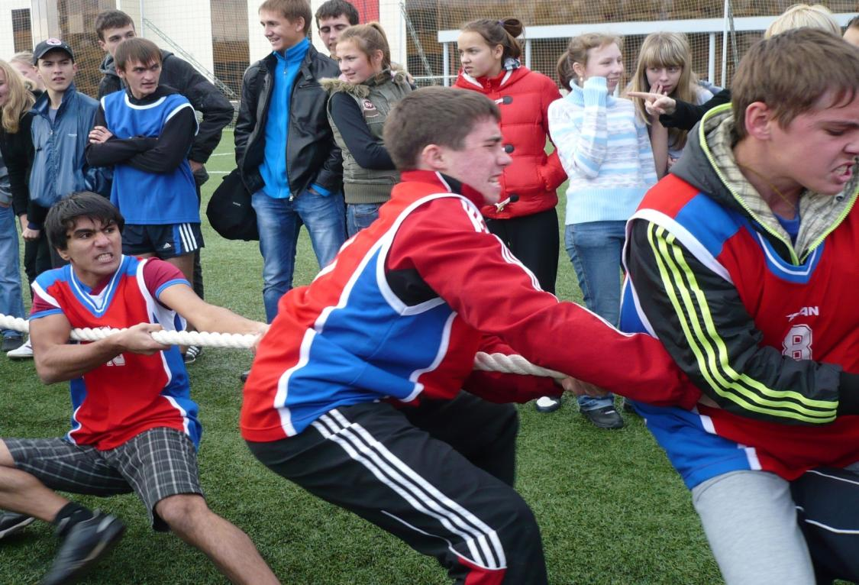
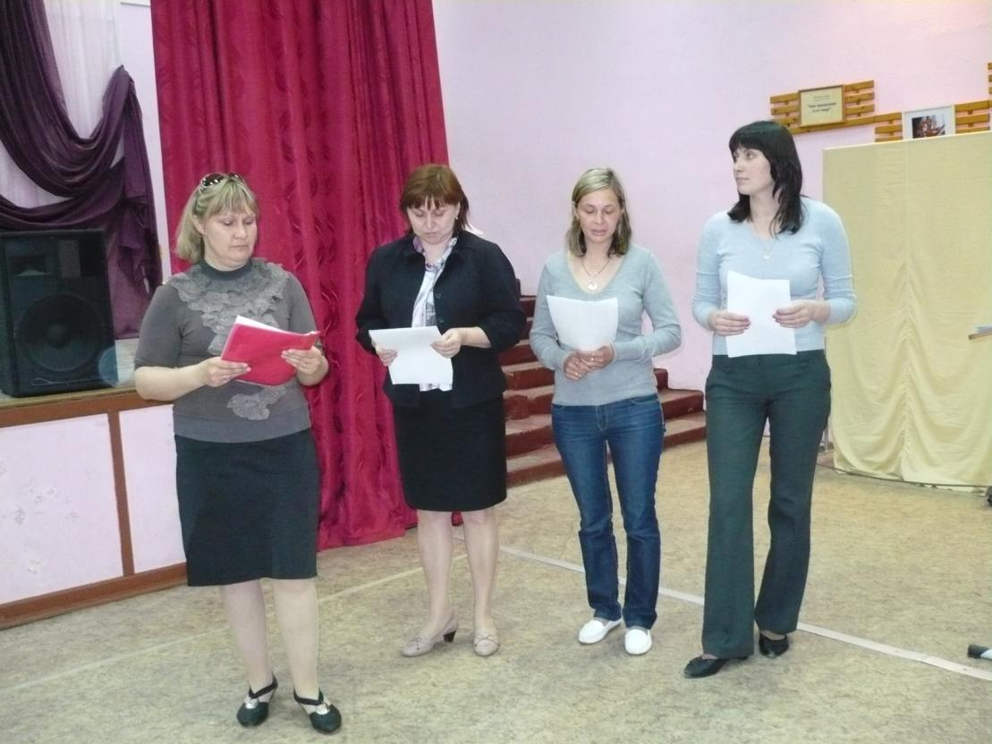
Здоровые дети – здоровая Россия

Slide 16
Летняя кампания
Лечебно-оздоровительный лагерь "Солнышко"
Профильный выездной лагерь "Белогорье"
Профильный лагерь для будущих десятиклассников "Путь к успеху"
Сплав по рекам Урала
Волонтерские отряды

Slide 17
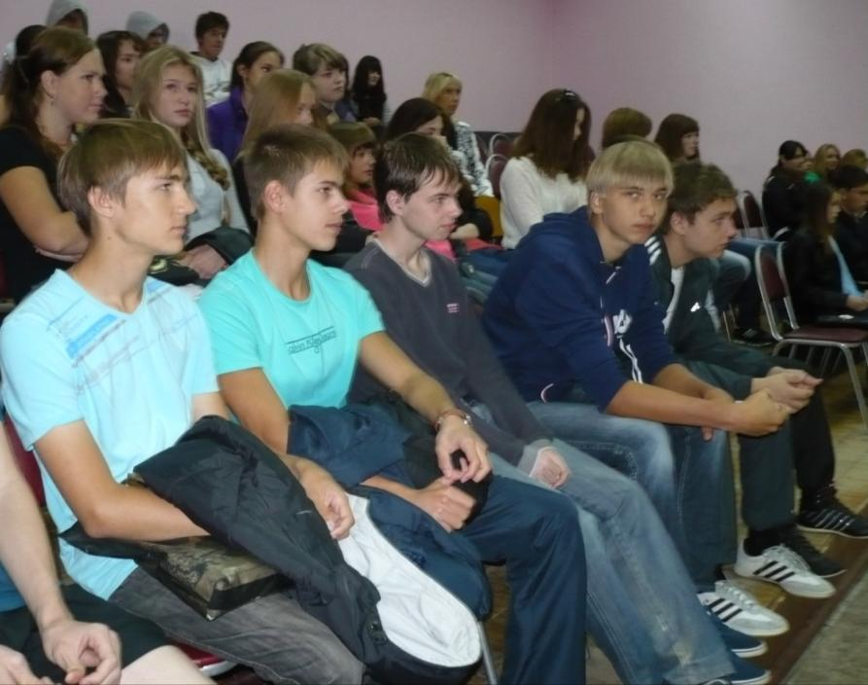
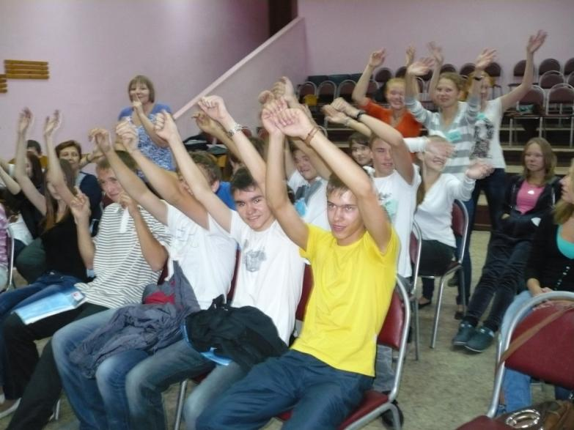
Лагерь для будущих десятиклассников

Slide 18
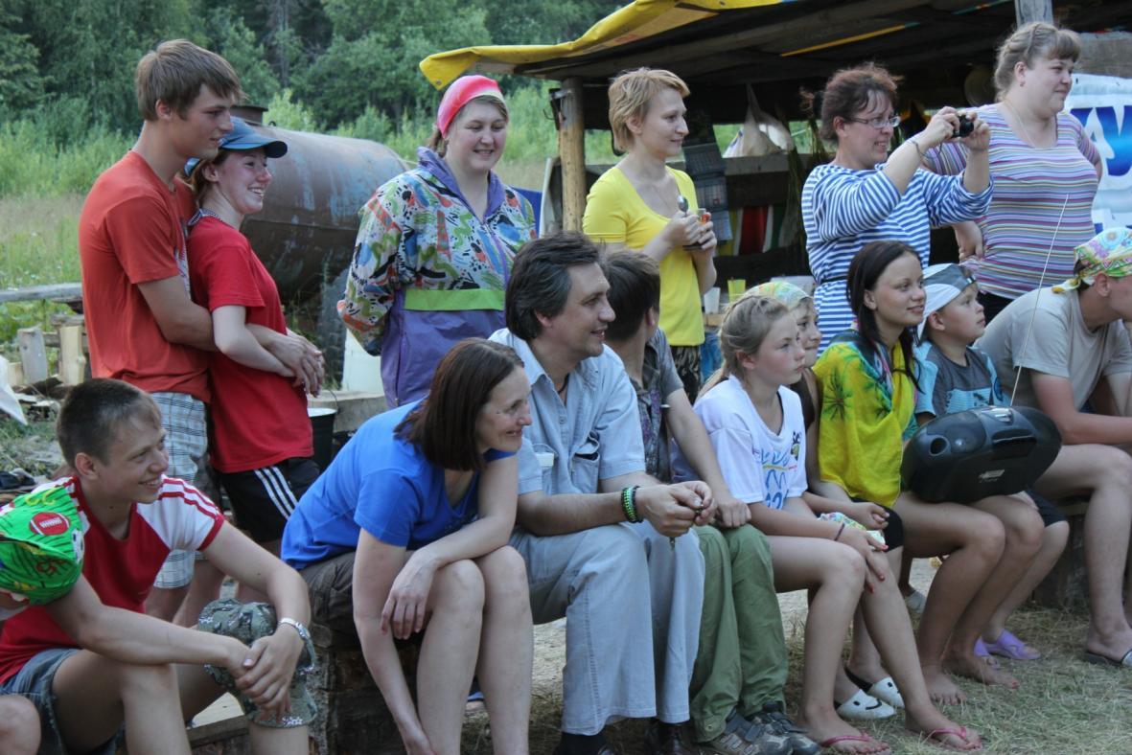
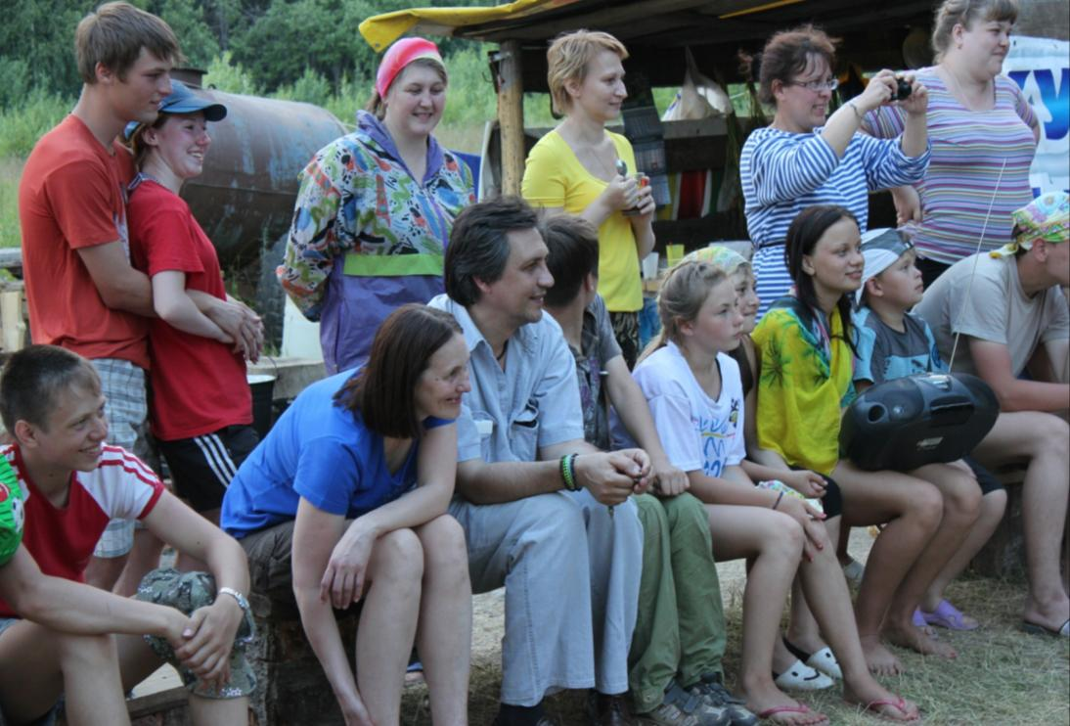
Лагерь Белогорье

Slide 19
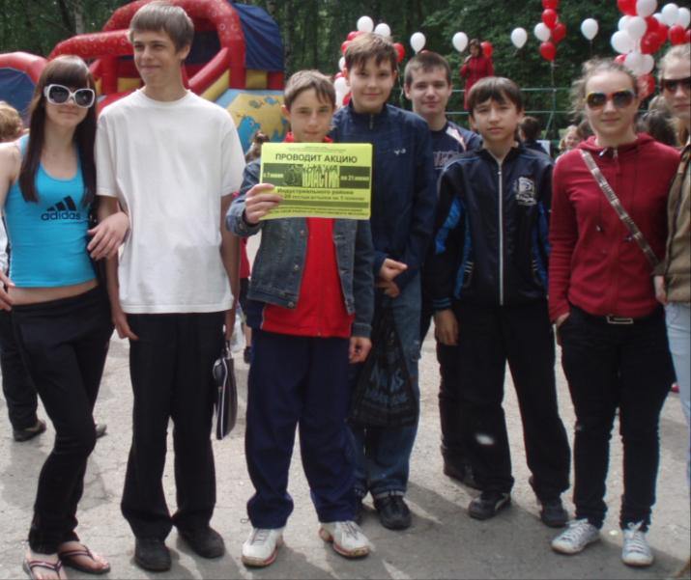
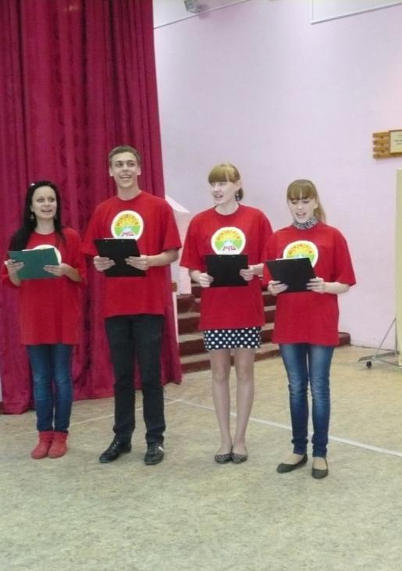
Волонтерский отряд

Slide 20
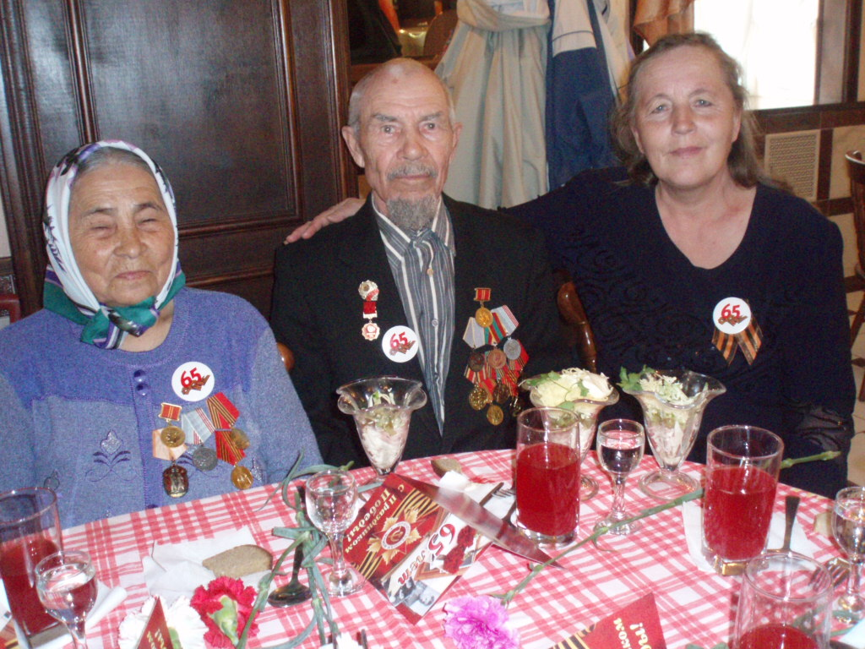
Вахта памяти

Slide 21
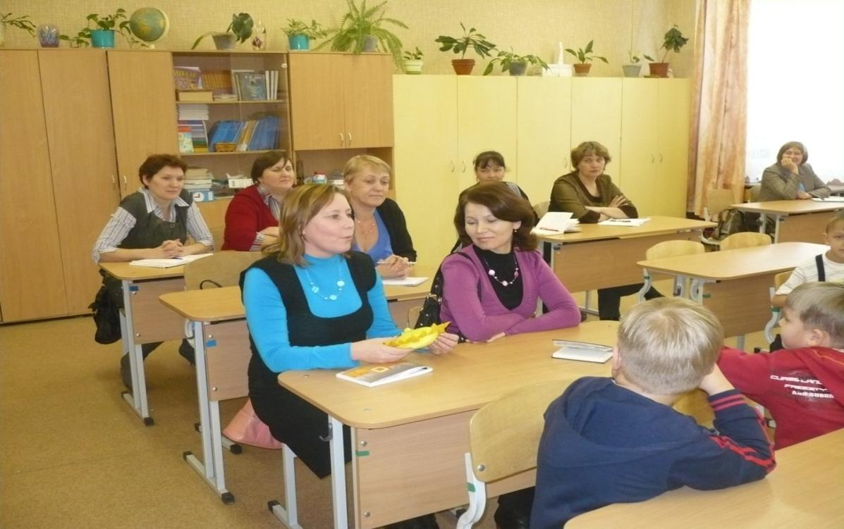
Уроки семейной любви

Slide 22
Реализация проектов 2012-2013г.
Профильное обучение
Модель взаимодействия с УДО
Основная школа – пространство выбора
Здоровье

